Slide 1
Lühikokkuvõte Augustinuse elust ja õpetusest
Esa Saarineni teose Filosoofia ajalugu tipult tipule Sokratesest Marxini (Tallinn, Avita 1996) põhjal

Slide 2
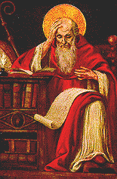
Augustinuse (354- 430) elu ja isik
Katoliku kiriku pühak
Tema õpetused moodustavad suure osa nii kiriku kui ka üldisest ajaloost
Keskaja teoloog ja filosoof
Tema filosoofiaalane töö on seotud ristiusuga
Otsis teoloogiale tuge filosoofiast
Augustinus

Slide 3
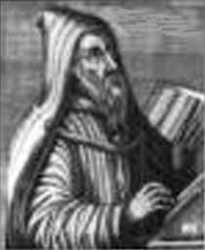
Tema teost Pihtimused peetakse maailmaajaloo esimeseks tõeliseks autobiograafiaks
Pihtimustes leiab, et seksuaaliha tekitab süümepiinu ning viib inimese allakäiguteele
Enne usku pöördumist oli tal sõbratar, kellega oli neil üks ühine laps. (Augustinus oli elukaaslasele truu)
Augustinus

Slide 4
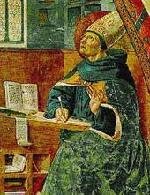
Peale usku pöördumist loobus suhetest vastassugupoolega (Mõelge, miks ja kas peaks üks mees seda tegema)
Augustinuse suur soov oli leida sisemine rahu
Tema teine tippteos oli De civitate Dei
Augustinus

Slide 5
Augustinuse õpetuse sarnasus Platoni omaga
Mõlema filosoofi õpetustes eksisteerib kaks maailma – Platonil ideedemaailm ja Augustinusel muutumatu ja täiuslik jumal, kelle maailmas ei eksisteeri aega ning kelle maailm on samuti muutumatu ja püsiv. Teine maailm (inimeste maailm), millele on mõlema mõtleja kohaselt omane tihe seotus ajaga, on Augustinuse arvates loodud eimillestki.

Slide 6
Augustinuse suhtumine aega
Aeg loodi samal ajal, kui meie maailm, kus elame. Enne seda ei olnud aega.
Aeg on omane inimeste maailmale.
Jumalat ei saa ajaga mõista – temas pole “varemat” või “hiljemat”, vaid pidev ja igavene “olevik”.
Kuna jumalas pole aega, on maailma loomise ajaline määratlemine mõttetu, leiab Augustinus.

Slide 7
Kahe maailma võrdlus Augustinuse filosoofias:
MUUTUMATU MAAILM
Jumal
Igavene olevik
Aja määratlemisel pole mõtet
MUUTUV MAAILM
Inimesed
Minevik, olevik, tulevik – sellistes kategooriates mõtleb inimene
Aeg kui inimeste maailmale tähtis mõiste

Slide 8
Aeg kui inimese hingeseisund
Aeg on hingeline. Et anda ajale sisu, peame eeldama loodud olendi ehk inimese olemasolu. Seega küsimustel “varasemast” ja “hilisemast” on mõte vaid inimeste reaalsuse kaudu.
Augustinus on rääkinud pidevast olevikust, mida ta peab inimese vastavaks hingeseisundiks, kus inimene oma mõttemaailmas saab mõelda nii, et kogu aeg on olevik. Kui inimene nii mõtleb, siis tegelikult ta muudab enese jaoks aja väga subjektiivseks nähtuseks.

Slide 9
Aga kuidas mõelda selliselt, et kogu aeg on olevik? Möödunu saab olevaks mälestuste kaudu, tulevik aga meie ootuste ja lootuste kaudu!
Siinkohal on Augustinusel välja mõeldud vastav terminoloogia:
MINEVIKU OLEVIK – mälestused
OLEVIKU OLEVIK – millegi vahetu tajumine
TULEVIKU OLEVIK – meie ootused/lootused

Slide 10
Füüsikalisel ajal pole pistmist inimese tunnetuse seisundiga.
Aeg on niisiis inimhinge dimensioon ja tal ei ole jumalikku vastet. Augustinus ütleb: “Sinus, mu teadvus, mõõdan ma aega. Ära vaidle mulle vastu, see tähendab: ära vaidle endale vastu oma muljete segase hulgaga! Sinus, ütlen ma, mõõdetakse aega. Muljet, mille möödunud ajad sinusse jätavad ja mis nende möödudes jääb.”

Slide 11
Iseseisvaks mõtlemiseks...
Kuidas määratled enese jaoks mõiste “aeg”?

